Slide 1


PHÒNG GIÁO DỤC VÀ ĐÀO TẠO QUẬN LONG BIÊN
TRƯỜNG MẦM NON THẠCH CẦU
Khám phá: Phương tiện giao thông đường bộ
Lứa tuổi: MGN 4- 5 tuổi
Giáo viên: Lâm Thúy Hà
Năm học: 2021- 2022

Slide 2

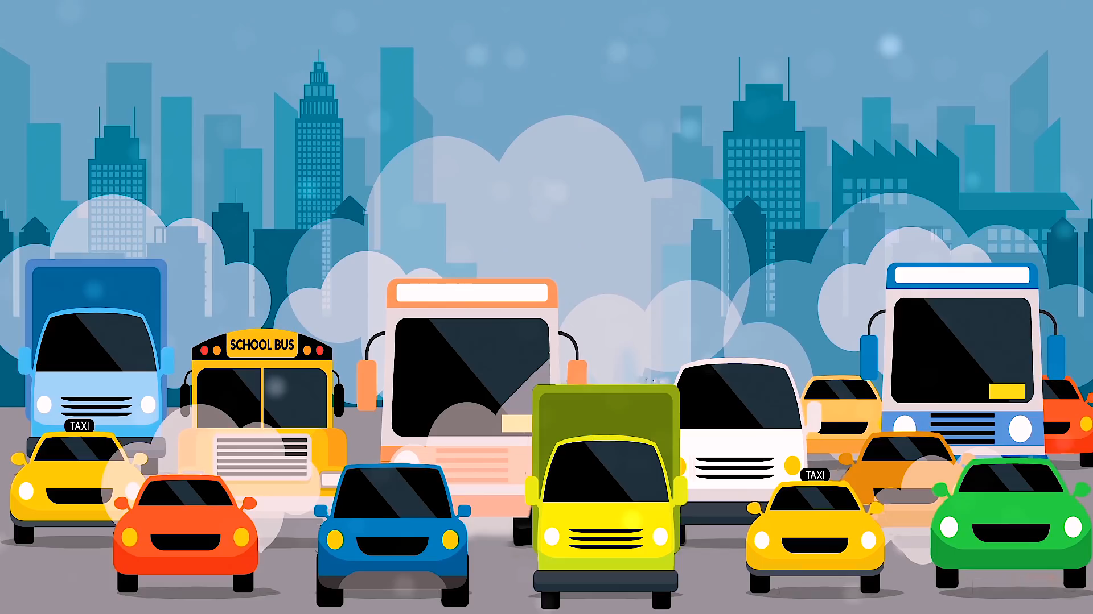
Cho trẻ hát bài : An toàn giao thông

Slide 3

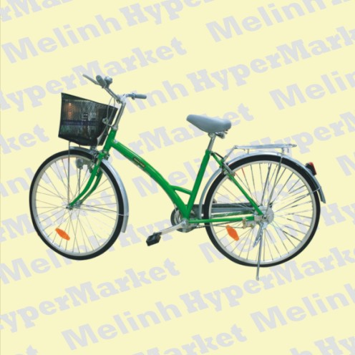
Các loại phương tiện giao thông đường bộ
Xe đạp

Slide 4
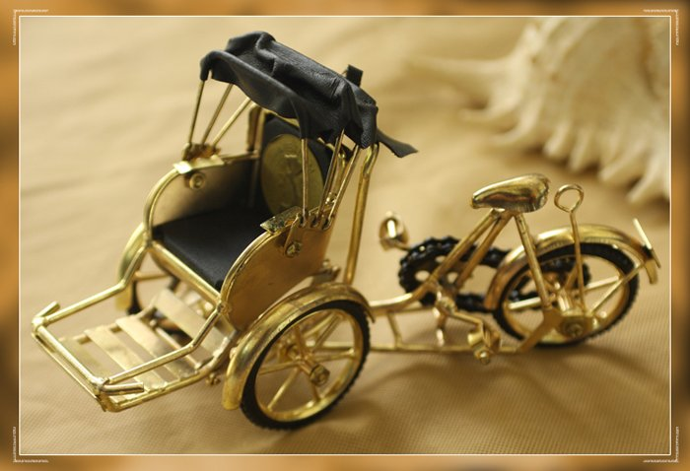


Slide 5
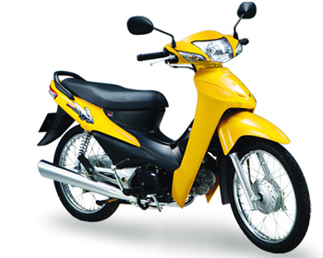
Xe máy

Slide 6
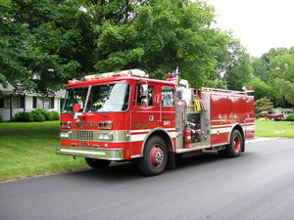
Xe cứu hỏa

Slide 7
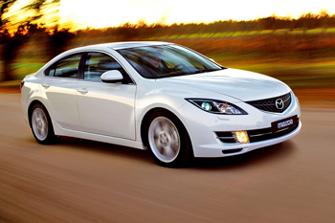
Ô tô

Slide 8
So sánh ô tô và xe máy

Slide 9
Trò chơi: Về đúng bến

